Slide 1
IT Security Fundamentals Kapittel 8 - Encryption
Notes:
Vi ser på lista på side 213 i kap 7 om hvilke steg man ta for å motvirke industrispionasje.
Så nevner vi spear phishing og whaling fra slutten av kap 7.

Slide 2
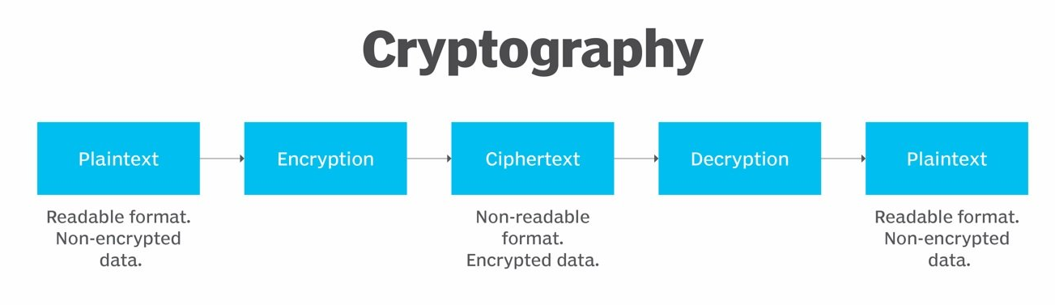
Kryptering
Data blir omformet på en måte som gjør det uleselig.
Hvis uvedkommende avskjærer en beskjed vil de ikke enkelt kunne se hva beskjeden er.
Cryptography: Kunsten å lage og tyde hemmelig kode.
Kan være veldig komplisert matematikk som ligger bak.
Notes:
Cryptanalysis: Metoder for å knekke en kryptering, som er mer avansert en bare brute force.

Slide 3
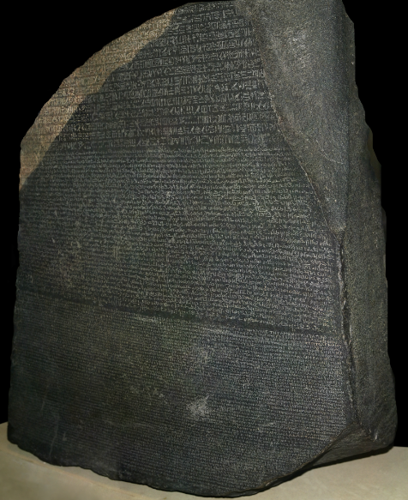
Cryptography basics
Encryption – for å gjøre data uforståelig
Decryption – for å gjøre uforståelig data forståelig
Man må ha en nøkkel for å omgjøre scrambling.
Symmetric encryption: Samme nøkkel blir brukt for å dekryptere som ble brukt for å kryptere.
Assymetric encryption: En nøkkel blir brukt til å kryptere og en annen nøkkel blir brukt til å dekryptere.
Notes:
Kommer mer om symmetric og assymetric senere.

Slide 4
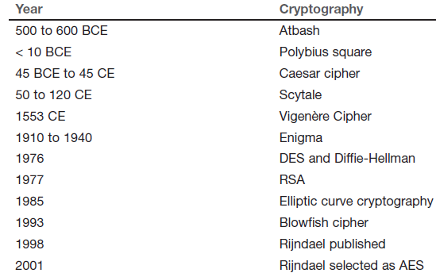
History of Encryption
Man endrer på en beskjed for at fienden ikke skal kunne lese den.
Caesar cipher:
Man hopper et visst antal plasser i alfabetet.
«A cat» blir «C ecv» hvis man hopper to plasser.
+2 plasser blir nøkkelen.
Key space – antal mulige nøkler.
Atbash:
Hebraisk cipher der man reverserer alfabetet.
A blir Z, B blir Y, osv.
«Attack at dawn» blir «Zggzxp zg wzdm»
Notes:
Ikke så vanskelig å knekke. Enkeltbokstaver er sannsynligvis «a» på engelsk eller «i» på norsk.
Key space: Kan enkelt brute forces fordi nøkkelen maks kan være +26 (på engelsk).

Slide 5
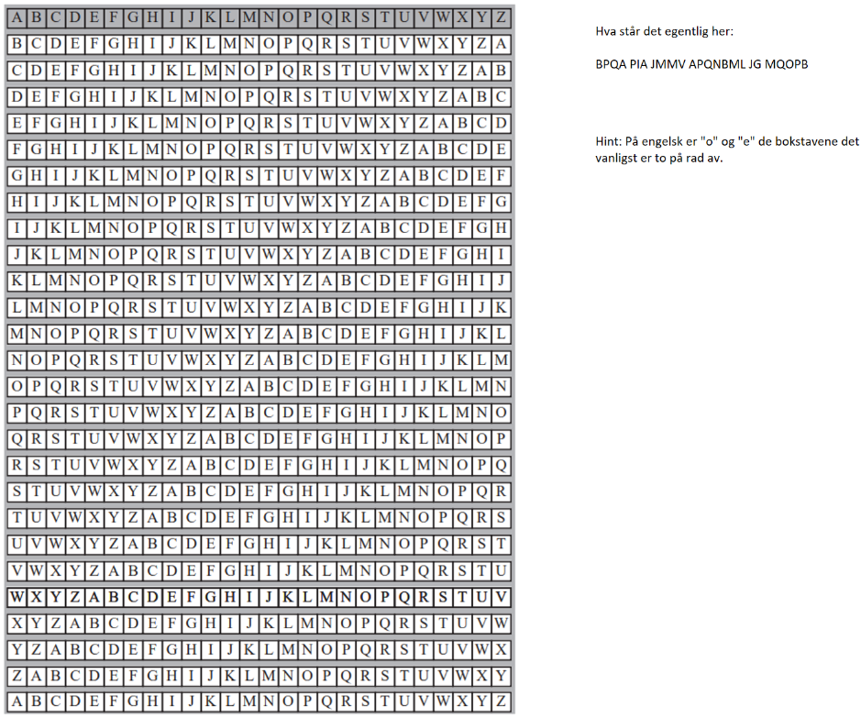
Notes:
Vigenère square

Slide 6
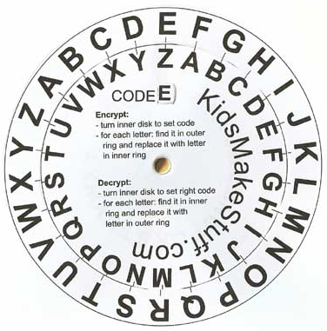
Mer history
Multi-Alphabet Substitution:
Du har flere forskjellige substitutions
La oss si du bruker (+2, -2, +3)
«A CAT» blir da «C ADV»
Vigenère cipher:
Kombinerer tabellen fra forrige slide med multi-substitution.
Hvis vi tar nøkkelordet «horse». Det forteller oss at vi har 5 substitute alfabet, der første bokstav er forskyvet med +7, neste er forskyvet med +14, osv.
Med det nøkkelordet blir «CAT» til «JOK».

Slide 7
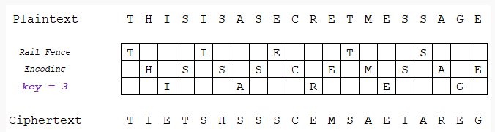
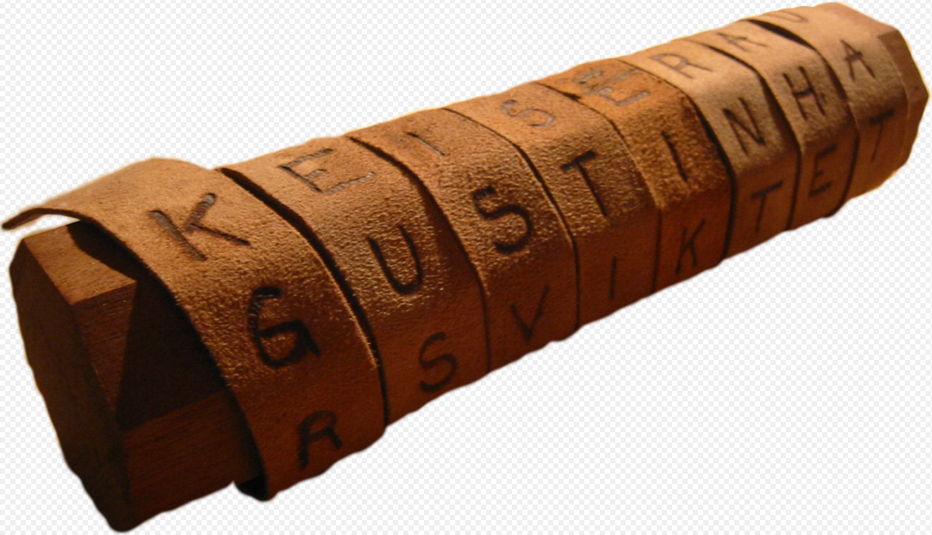
Mer history
Rail fence:
Man tar beskjeden og deler den opp i flere rader.
«Attack at dawn» kan bli A t c a d w t a k t a n
Og så skriver de etter hverandre slik det blir «atcadwtaktan».
Dette er med to rader, slik at det blir annenhver bokstav, men kan også være flere rader.
Scytale:
Du tar beskjeden og legger den rundt en sylinder med riktig størrelse.
Den første kjente fysiske cipher.
Notes:
Skipper Polybius

Slide 8
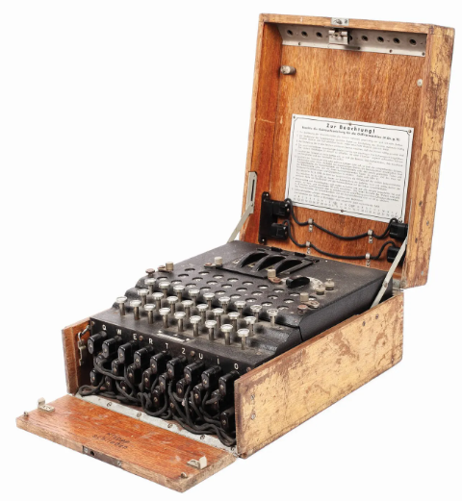
Mer history
Enigma
En samling maskiner som ble utviklet av Tyskland på slutten av første verdenskrig og ble mye brukt av nazistene under andre verdenskrig.
Først oppfunnet av Artheur Scherbius.
Den kommersielle utgaven ble knekt av polakkene Rejewski, Rozycki og Zygalski.
Nazistene endret på cipheret, men britene med Alan Turing i spissen klarte å videreutvikle de polske metodene slik at de allierte kunne forstå hemmelige beskjeder sent av aksemaktene.
Sies å ha forkortet krigen med to år.
En mye mer komplisert versjon av polyalphabet substitution med knapper og rotorer.
Notes:
Nevne at gjentagende meldinger om været kan ha hjulpet.
En bokstav kan også aldri krypteres til seg selv.

Slide 9
Single-key (Symmetric) Encryption
Samme nøkkel brukes både til å kryptere og dekryptere en beskjed.
To typer symmetric algoritmer – block og stream
Block cipher: Krypterer en blokk med data i gangen. Ofte blokker på 64-bit.
Stream cipher: Krypterer data som en strøm, en bit av gangen.
Data Encryption Standard (DES) – den første moderne symmetriske cipheren.
Utviklet i 1970 av IBM
Ikke lenger sikker, men den generelle strukturen blir fortsatt brukt i moderne algoritmer.
Advanced Encryption Standard (AES) Rijndael – erstatteren til DES.
Bruker krypteringsnøkler på 128, 192 eller 256 bits.
Dekrypterer i blokker på 128 bit data.
Notes:
Eksempler på flere algoritmer i boka, og mer teknisk enn vi skal gå inn på.

Slide 10
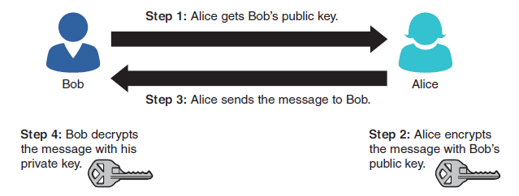
Public Key (Assymetric) Encryption
En public key blir brukt til å kryptere.
En private key blir brukt til å dekryptere.
Alice vil sende en kryptert beskjed til Bob:
Notes:
Algoritmene baserer seg på store primtall, faktorisering og tallteori.

Slide 11
PGP
Pretty Good Privacy
Public key system som er ansett for å være veldig sikkert og mye brukt.
Er tilgjengelig gratis og finnes som plugins til f.eks. MSN Messenger.
Gamle krypteringer er ikke nødvendigvis negativt. Gitt at de ikke har blitt knekt, betyr det bare at de har blitt testet og tålt tidens tann.
Utviklet av Phil Zimmerman, som ble etterforsket av myndighetene i USA i 3 år fordi de ikke hadde mulighet til å snoke i PGP.
Hvordan kjenne igjen dårlige krypteringer?
Ingen kode er unbreakable. De som påstår det bløffer.
Det finnes ingen sertifisering for krypteringmetoder. Påstand om det er tull.
Se etter hvilken erfaring de har med kryptering.

Slide 12
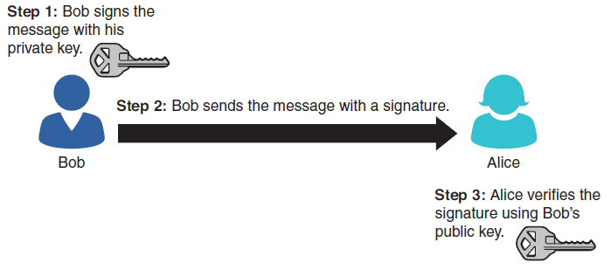
Digital Signatures
Ikke for å sørge for konfidensialitet, men for å bekrefte hvem man er.
Nonrepudiation
Det motsatte av prosessen i assymetric encryption.

Slide 13
Hashing
En kryptografisk algoritme som bare går én vei.
Det kan ikke unhashes.
Eksempel passord: Passord123!
Eksampel hash av passord: 0BD181063899C9239016320B50D3E896693A96DF
Dette blir lagret i Security Accounts Manager (SAM)-fila i Windows.
Når du skal logge inn, blir passordet du skriver inn hashet og sammenlignet med det i SAM-fila.
Er det match, får du logge inn.
De to vanligste hashing algoritmene er MD5 og SHA.
Notes:
Ranbow table: En tabell med passord og tilsvarende hash. Blir veldig stor med alle mulige sammensetninger. Kan motvirkes med salting.

Slide 14
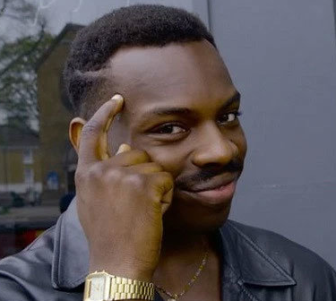
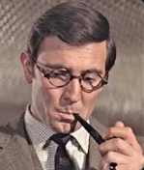
Steganography
Å skrive hemmelige beskjeder på en måte slik at kun avsender og mottaker vet om at beskjeden eksisterer.
Beskjeden kan skjules i andre filer, som bilde eller audio.
Kan ikke dekryptere noe man ikke vet finnes.
Begrep i steganography:
Payload: Beskjeden du vil skjule.
Carrier: Signal, stream eller filen du vil skjule beskjeden i.
Channel: Mediet du bruker. Foto, video eller lyd.
I gamle Kina kunne de rulle beskjeder inn i voks og svelge voksballen.
Under den kalde krigen gjemte CIA mikrofilmer i piper som fortsatt kunne røykes.

